Slide 1
KURS FÜR REGIONALE
TISCHOFFIZIELLE
Modul 24-Sekunden Uhr
Deutsch – Version Oktober 2018
www.swiss.basketball #weareswissbasketball

Slide 2
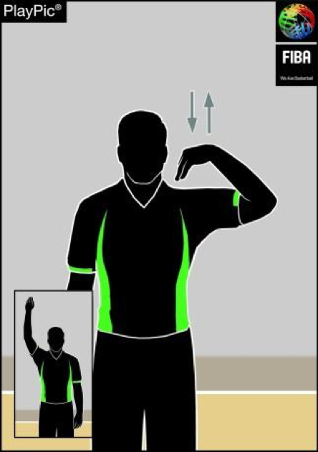
24-Sekunden Zeitnehmer
Grundlagen der 24-Sekunden Regel
Wenn eine Mannschaft Ballkontrolle erlangt, stehen ihr 24-Sekunden zur Verfügung, um den Angriff abzuschliessen.
Gelingt ihr dies nicht, ist es eine Regelverletzung.
www.swiss.basketball #weareswissbasketball

Slide 3
24-Sekunden Zeitnehmer
Ballkontrolle
Wenn eine Mannschaft Kontrolle über einen belebten
Ball erlangt
Neue 24-Sekunden Periode
www.swiss.basketball #weareswissbasketball

Slide 4
24-Sekunden Zeitnehmer
Beispiel :
Ein Gegenspieler erlangt Ballkontrolle
Neue 24-Sekunden Periode
www.swiss.basketball #weareswissbasketball

Slide 5
24-Sekunden Zeitnehmer
Beispiel :
Ein Feldkorb wird erzielt :
Die 24-Sekunden Uhr wird angehalten
Ein Spieler nimmt den Ball in die Hand um den Einwurf auszuführen :
Die 24-Sekunden Uhr ist immer noch angehalten
Nach dem Einwurf berührt ein Spieler auf dem Spielfeld den Ball
Neue 24-Sekunden Periode
www.swiss.basketball #weareswissbasketball

Slide 6
24-Sekunden Zeitnehmer
Beispiel :
Der Ball berührt den Ring :
Die 24-Sekunden Uhr wird angehalten
Ein Verteidiger erlangt Ballkontrolle
Neue 24-Sekunden Periode
Ein Angreifer erlangt Ballkontrolle
Neue 14-Sekunden Periode
www.swiss.basketball #weareswissbasketball

Slide 7
24-Sekunden Zeitnehmer
Wenn das Signal der 24-Sekunden Uhr ertönt, unterbricht dieses nicht automatisch die Spieluhr.
Es ist die Entscheidung der Schiedsrichter,
ob eine Regelverletzung vorliegt
und das Spiel unterbrochen werden muss.
www.swiss.basketball #weareswissbasketball

Slide 8
24-Sekunden Zeitnehmer
Wenn der Schiedsrichter pfeift :
Die 24-Sekunden Uhr anhalten
Kontrollieren,
ob die Anlage angehalten ist.
Die Zeichen der Schiedsrichter beobachten.
www.swiss.basketball #weareswissbasketball

Slide 9
24-Sekunden Zeitnehmer
Die Zeichen der Schiedsrichter beobachten.
Wenn es keinen Wechsel der Mannschaftballkontrolle gibt
Restzeit !
Zum Beispiel bei einem Aus-Ball
www.swiss.basketball #weareswissbasketball

Slide 10
24-Sekunden Zeitnehmer
Wenn die Mannschaftballkontrolle nicht wechselt :
Bei einem Foul oder Fuss-Spiel, wenn die 24-Sekunden anzeige 14sek. oder mehr anzeigt
IM VORFELD
Restzeit !
Bei einem Foul oder Fuss-Spiel, wenn die 24-Sekunden anzeige weniger als 14sek anzeigt
Neue 14-Sekunden Periode
www.swiss.basketball #weareswissbasketball

Slide 11
24-Sekunden Zeitnehmer
Wenn die Mannschaftballkontrolle nicht wechselt :
Bei einem Foul oder Fuss-Spiel im Rückfeld
Neue 24-Sekunden Periode
www.swiss.basketball #weareswissbasketball

Slide 12
24-Sekunden Zeitnehmer
Die Zeichen der Schiedsrichter beobachten.
Wenn der Mannschaftsballbesitz wechselt :
(Nach einem Foul oder einer Regelverletzung der Mannschaft in Ballbesitz)
Die Uhr wird wie folgend beschrieben zurückgesetzt :
www.swiss.basketball #weareswissbasketball

Slide 13
24-Sekunden Zeitnehmer
Wenn der Einwurf im Rückfeld der neu in Ballkontrolle befindlichen Mannschaft ausgeführt wird
Neue 24-Sekunden Periode
Wenn der Einwurf im Vorfeld der neu in Ballkontrolle befindlichen Mannschaft ausgeführt wird
Neue 14-Sekunden Periode
www.swiss.basketball #weareswissbasketball

Slide 14
24-Sekunden Zeitnehmer
Die Zeichen der Schiedsrichter beobachten.
Ein Foul gefolgt von einem oder mehreren Freiwürfen
DIE 24-SEKUNDEN ANZEIGE LÖSCHEN !
Wenn der letzte Freiwurf erfolgreich ist
Neue 24-Sekunden Periode
www.swiss.basketball #weareswissbasketball

Slide 15
24-Sekunden Zeitnehmer
Die Zeichen der Schiedsrichter beobachten.
Ein Foul gefolgt von einem oder mehreren Freiwürfen
DIE 24-SEKUNDEN ANZEIGE LÖSCHEN !
Wenn es zu einem Defensiv-Rebound kommt
Neue 24-Sekunden Periode
www.swiss.basketball #weareswissbasketball

Slide 16
24-Sekunden Zeitnehmer
Die Zeichen der Schiedsrichter beobachten.
Ein Foul gefolgt von einem oder mehreren Freiwürfen
DIE 24-SEKUNDEN ANZEIGE LÖSCHEN !
Wenn es zu einem Offensiv-Rebound kommt
Neue 14-Sekunden Periode
www.swiss.basketball #weareswissbasketball

Slide 17
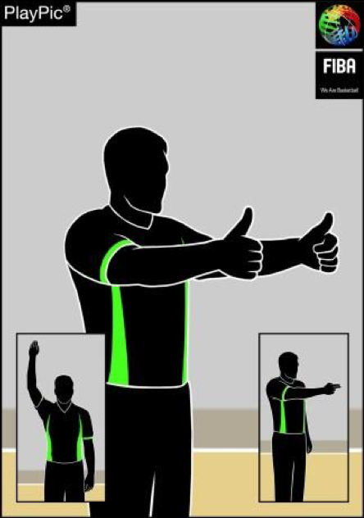
24-Sekunden Zeitnehmer
Die Zeichen der Schiedsrichter beobachten.
Eine Sprungballsituation wird gepfiffen
Wenn die gleiche Mannschaft in Ballkontrolle bleibt
Restzeit !
Wenn die verteidigende Mannschaft Ballkontrolle erhält
Neue 24-Sekunden Periode.
www.swiss.basketball #weareswissbasketball

Slide 18
24-Sekunden Zeitnehmer
Sprungballsituation wenn der Ball zwischen
Ring und Brett eingeklemmt bleibt :
Wenn die gleiche Mannschaft in Ballkontrolle bleibt
Neue 14-Sekunden Periode
Wenn die verteidigende Mannschaft Ballkontrolle erhält
Neue 24-Sekunden Periode.
www.swiss.basketball #weareswissbasketball

Slide 19
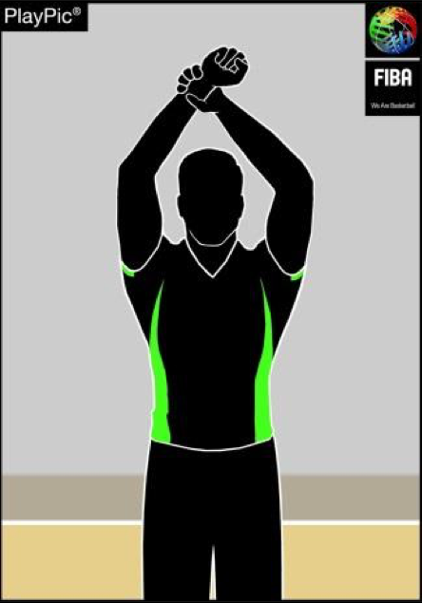
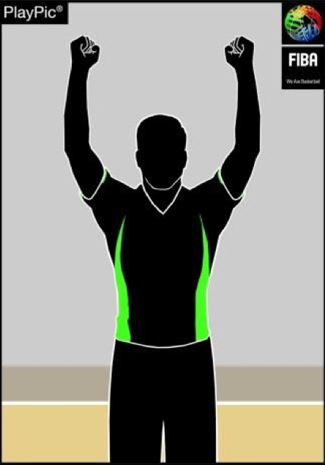
24-Sekunden Zeitnehmer
Beim Einwurf nach einem unsportlichen oder disqualifizierendes Foul
Neue 14-Sekunden Periode
www.swiss.basketball #weareswissbasketball

Slide 20
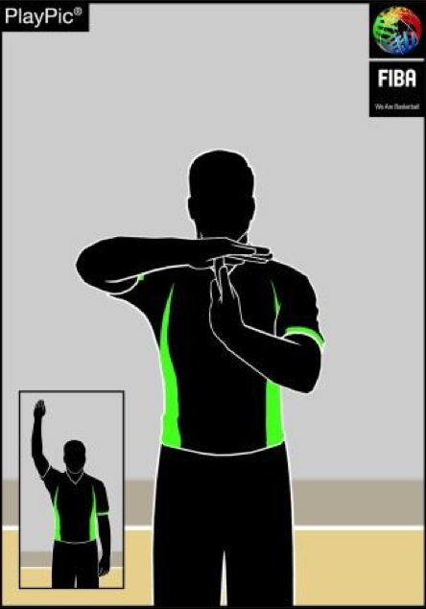
24-Sekunden Zeitnehmer
Neuheit 2018-2019 :
Technisches Foul durch verteidigende Mannschaft :
Einwurf im Rückfeld > Neue 24’’ Periode
Einwurf im Vorfeld, die Wurfuhr zeigt 14 Sekunden oder mehr > Restzeit !
Einwurf im Vorfeld, die Wurfuhr zeigt 13 Sekunden oder weniger > Neue 14’’ Periode
www.swiss.basketball #weareswissbasketball

Slide 21
24-Sekunden Zeitnehmer
Neuheit 2018-2019 :
Technisches Foul durch angreifende Mannschaft :
Einwurf im Rückfeld > Restzeit !
Einwurf im Vorfeld, die Wurfuhr zeigt 15 Sekunden oder mehr > Neue 14’’ Periode
Einwurf im Vorfeld, die Wurfuhr zeigt 14 Sekunden oder weniger > Restzeit !
www.swiss.basketball #weareswissbasketball

Slide 22
24-Sekunden Zeitnehmer
In den letzten 2 Minuten der letzten Spielperiode oder einer Zusatzperiode, nach einem, durch die in Ballkontrolle befindliche Mannschaft beantragten Time out, kann der Trainer entscheiden, ob er den Einwurf im Rückfeld oder im Vorfeld ausführen möchte. (Nur wenn der Ball im Rückfeld ist!) wenn der Ball bereits im Vorfeld ist, hat der Trainer kein Optionsrecht.
www.swiss.basketball #weareswissbasketball

Slide 23
24-Sekunden Zeitnehmer
Wenn der Einwurf an der Mittellinie oder im Vorfeld ausgeführt wird :
Wenn 14 Sekunden oder mehr auf der 24-Sekunden Uhr zur Verfügung stehen
Neue 14-Sekunden Periode
Wenn 13 Sekunden oder weniger auf der 24-Sekunden Uhr zur Verfügung stehen
Restzeit !
www.swiss.basketball #weareswissbasketball

Slide 24
24-Sekunden Zeitnehmer
Wenn der Einwurf im Rückfeld ausgeführt wird :
Wenn die Ballkontrolle wechselt
Neue 24-Sekunden Periode.
Wenn die Ballkontrolle nicht wechselt
Restzeit !
www.swiss.basketball #weareswissbasketball

